Slide 1
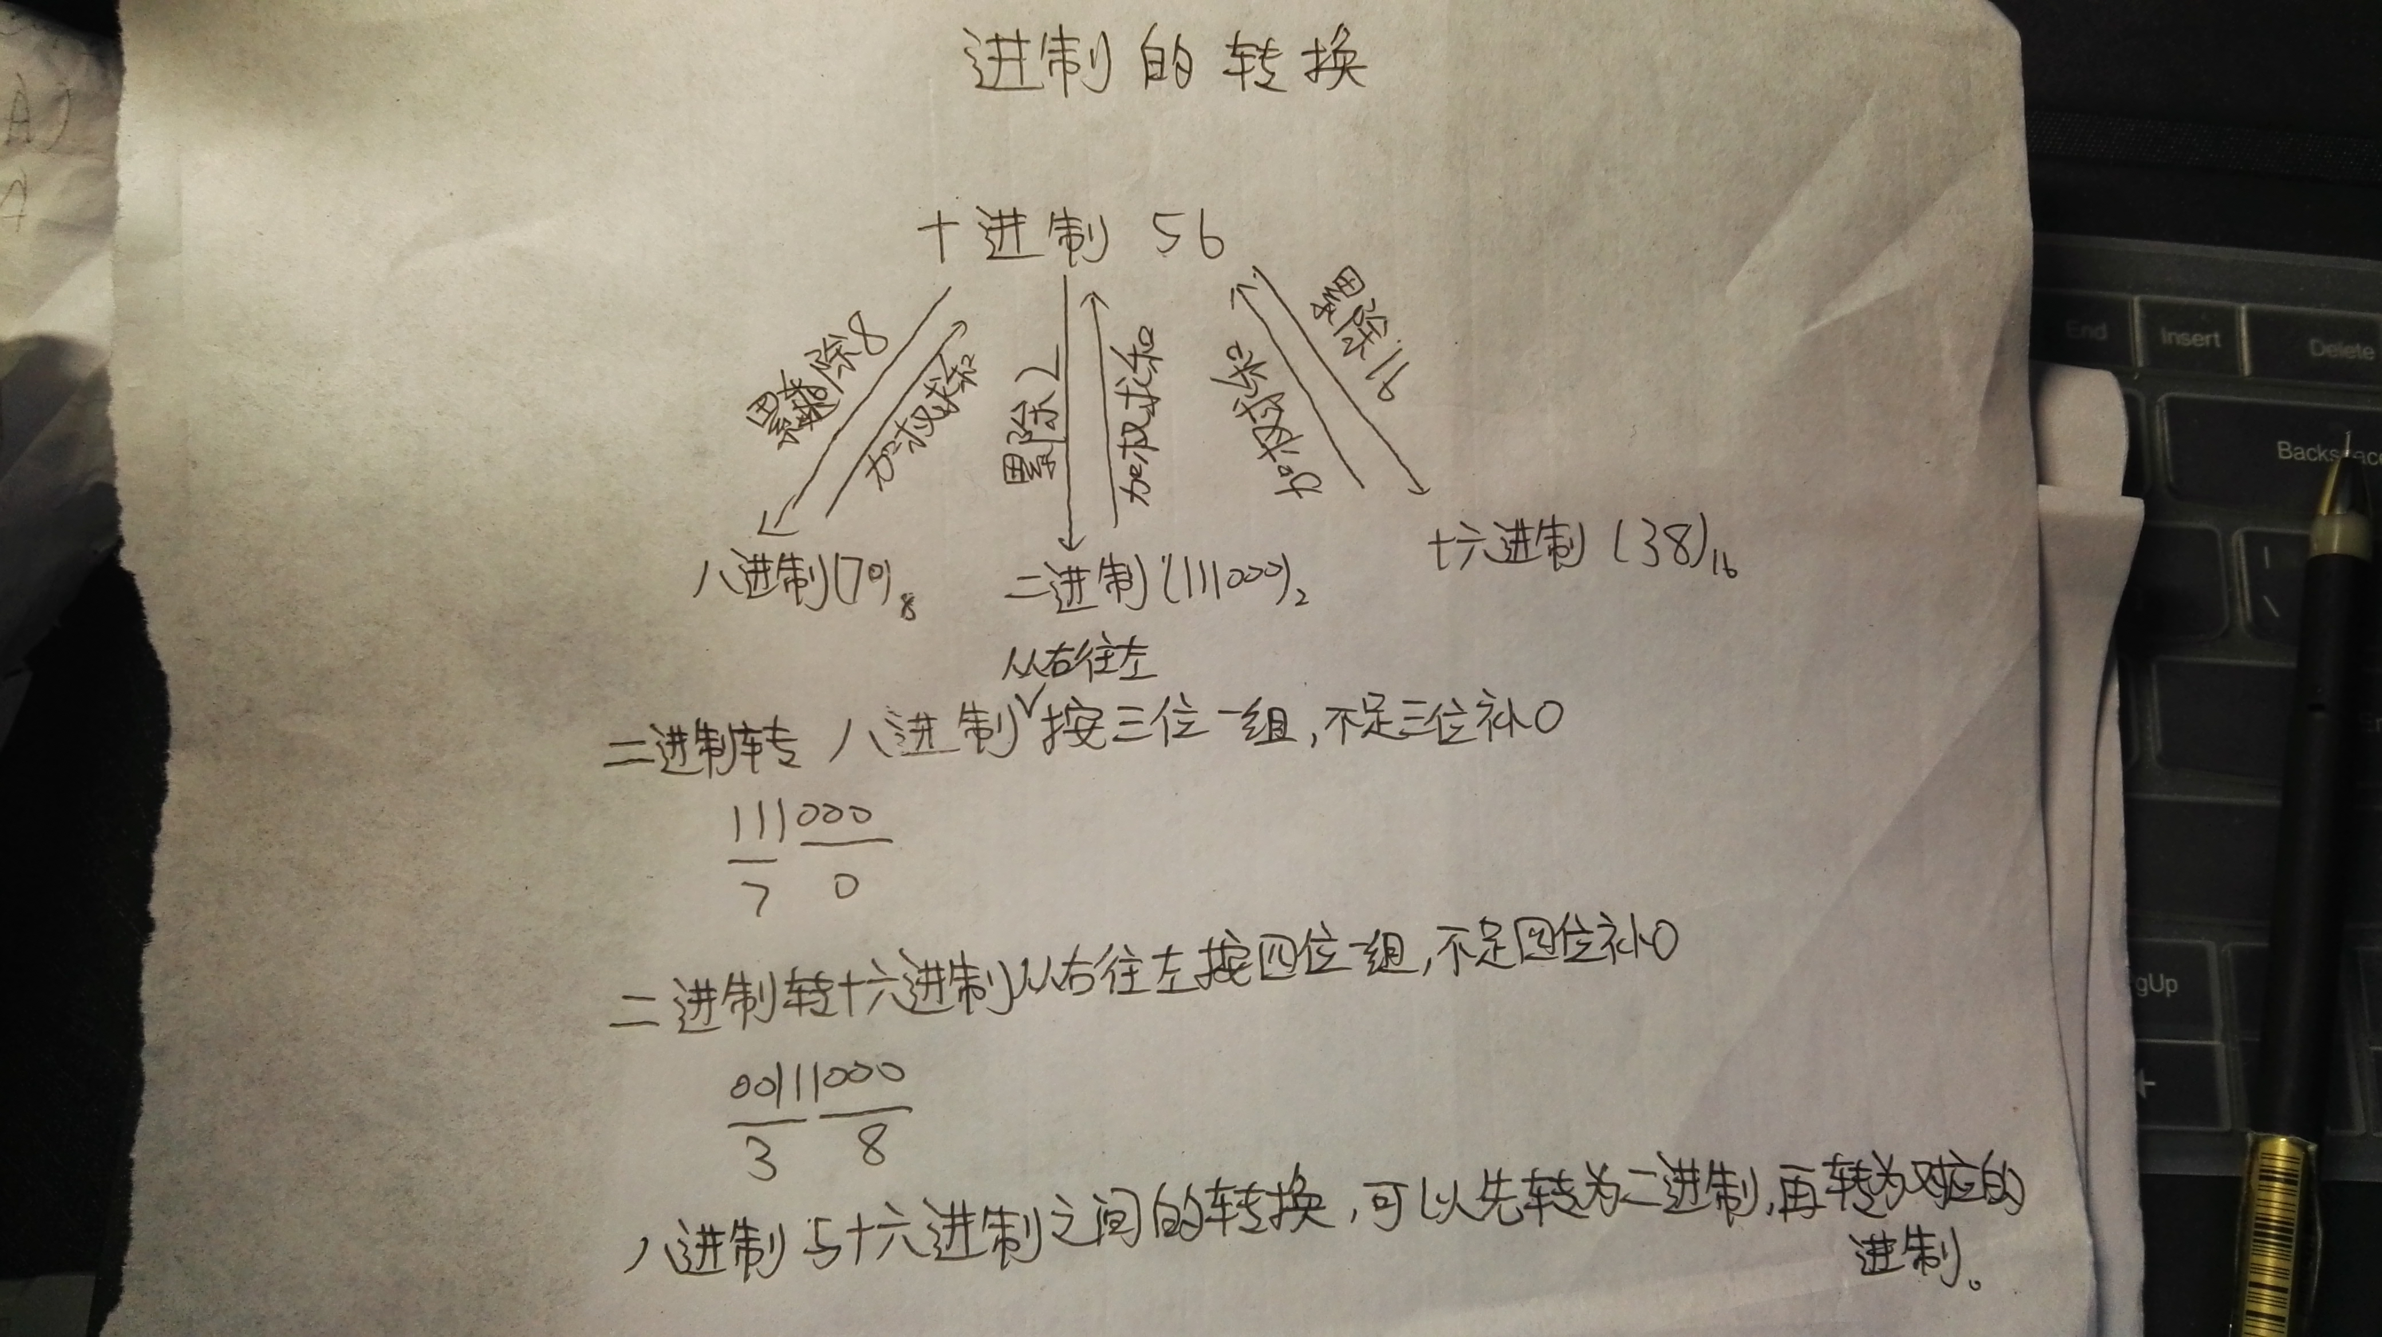
进制转换

Slide 2
一个字节为何是8位？
我们知道二元码的编码能表示2的N次方个不同的组合，所以位数越多，能表示的状态就越多。以前计算机也采用4位、6位编码，但发现能表示的字母和符号很有限。最后IBM设计了8位EBCDIC编码，它能基本涵盖所有数字、字母和符号，所以这就是1字节=8位的由来。

Slide 3
为何16进制在计算机内部比较重要的地位？
一位8位二进制数10110110的表示很直观，但是不够简介明了。所以提出了用十六进制的表示法来替代二进制的表示。（所以说C语言返回一个地址，它显示的不是一串01，而是十六进制）。

Slide 4
计算，存储，控制
对于三者的重要性，我觉得存储排第一，控制排第二，计算排第三。
1、存储：存储是为了状态的延续。如果没有存储，那么相当于之前所做的工作都是白费的，对于计算机来说没有存储功能，那么它就是一个简单的加法器或乘法器（并且不能累次运算）。
2、控制：在有了存储的基础上，我们需要明白当一个存储区存放满了之后就不能进行存储，我们需要控制数据到另一个合适的地方，从而避免了数据的覆盖。控制的作用也不光如此，它重要的作用还是控制整个系统的运行。

Slide 5
3、计算：在有了存储、控制后，计算的作用才能发挥的淋漓尽致，我们所做的计算能被存储下来，我们能够在多次计算后保存结果，并在下次计算时能利用上次的结果，而不是从头来过。

Slide 6
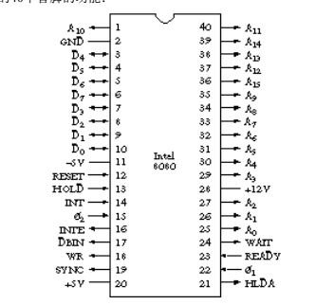
Intel 8080

Slide 7
Intel8080是8位处理器，有8位数据总线和16位地址总线，图中D0-D7是8个数据信号端，A0-A15是16个地址信号端，其内部有6个寄存器，处理器运行的最高速度2MHZ。

Slide 8
总线
总线是计算机内部各器件进行通信的通道，分为三大总线类型：地址总线，数据总线，控制总线。
一条总线上挂了许多三态门，数据通过三态门，并判断这条总线上是否有其他三态门在传送数据，若有，则输出为高阻态，一条总线上只能同时有一个三态门传输数据。所以为了提高效率，我们就需要多条总线来同时进行数据的传输。总线的带宽时传输速率的指标，
总线的带宽=总线的工作频率*总线的位宽/8

Slide 9
操作系统
1、操作系统让我们无需知道计算机内部硬件的工作原理就能去控制硬件
2、操作为我们提供了文件系统，让我们无需自己记录哪些文件被存在了哪些地方。
3、操作系统提供的命令处理程序也很重要，通过设置寄存器为特定的功能值，使指令变为机器码。
4、操作系统为用户提供了舒适的人机交互界面。

